Slide 2


Slide 3
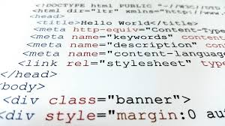
Was ist Git?
Git ist eine kostenlose Software.
Git wird zur Versionsverwaltung von Dateien benutzt, die Dateien werden in Repositorys (repos) gespeichert.
Vor allem im programmier Bereich, wird es benutzt um die Änderungen zu überwachen.
(Versionsverwaltungsprogramme sind Systeme die zur Erfassung von Änderungen in Dokumenten oder Dateien verwendet werden. Alle Datei Versionen werden mit einem zeit Stempel und Benutzer Erkennung gesichert und können später wieder hergestellt werden)

Slide 4
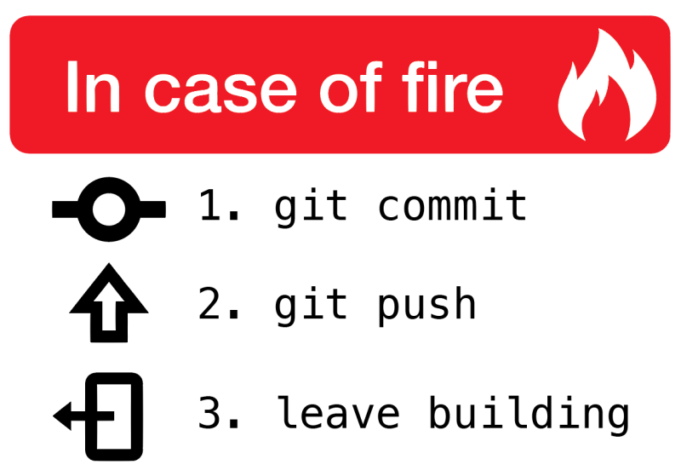
Push, pull und commit
Push (deutsch: drücken): push ist, wenn man eine Änderung hochlädt dann pusht man diese.
Pull (deutsch: ziehen): Bei einem pull überprüft er, ob alle Dateien auf aktuellen stand sind und wenn nicht werden die nicht aktuellen Dateien aktualisiert.
Commit (deutsch: geändert): Die Änderungen werden angeschaut, überprüft und schon mal lokal gespeichert.
Branch (deutsch: Zweig): Branching ist, von der Hauptentwicklungslinie abzuweichen und auf einem Nebenzweig (meist eine Kopie) weiter zu arbeiten.

Slide 5



Wer nutzt Git?
Git wird von großen und kleinen Unternehmen benutzt.
Auch privat Leute benutzen Git da sie immer ihre einzelnen Schritte angucken/verfolgen können und auch andere diese einzelnen Schritte nachvollziehen können.

Slide 6
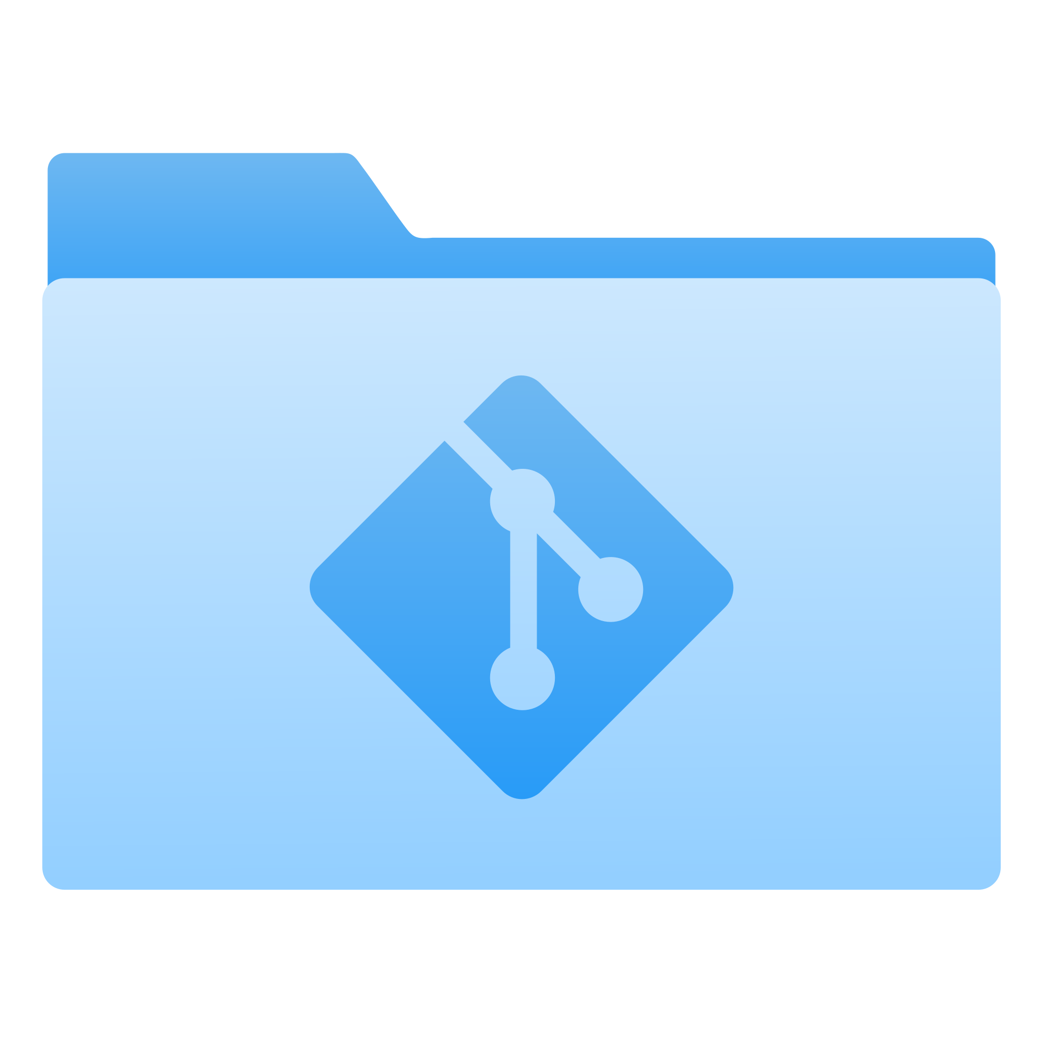
Was ist ein Repository?
Ein Repository ist grob beschrieben eine Datenbank.
In einem Repository befinden sich seine gespeicherten Dateien inklusive Ihrer vorherigen Versionen dadurch ist es einfach, den Aufbau zu durchschauen.
Es gibt von allen veränderten Dateien auch noch Klone von den Vorgängern und den bereits vorhandenen Dateien.

Slide 7
Das war die Präsentation

Slide 8
Quellen:
https://de.wikipedia.org/wiki/Git
https://www.thomas-krenn.com/de/wiki/Git_Grundbegriffe
https://rogerdudler.github.io/git-guide/index.de.html
https://git-scm.com/book/de/v1/Los-geht%E2%80%99s-Git-Grundlagen
https://git-scm.com/book/de/v1/Git-Branching
https://git-scm.com/docs/git-pull

